Slide 1
Нетрадиционное физкультурное оборудование в группе для двигательной активности детей из бросового материала.
Цель: Стимулирование и совершенствование развития двигательных способностей и физических качеств у детей посредством использования нестандартного оборудования.

Slide 2
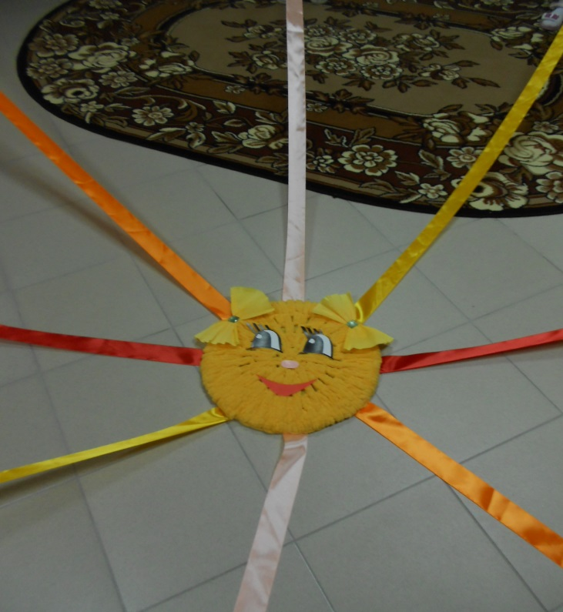
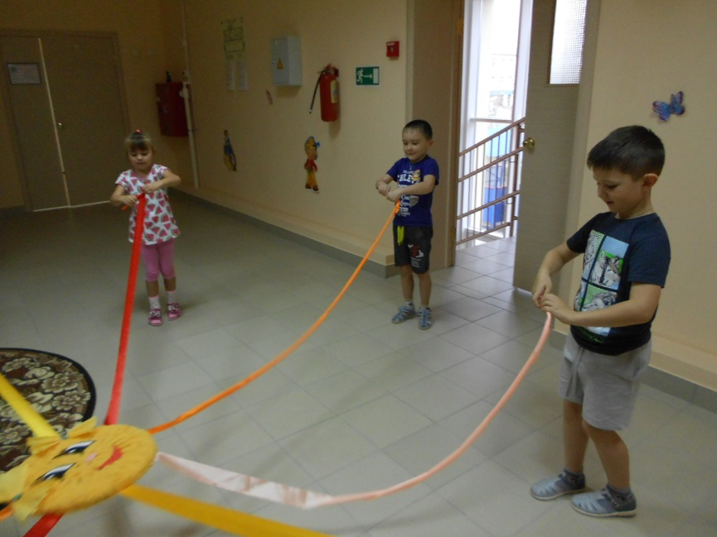
Солнышко «Моталочки» - развивать мелкую моторику рук, ловкость, быстроту.
Основные движения: наматывание, ползание, перешагивание, прыжки, прокатывание мяча.

Slide 3
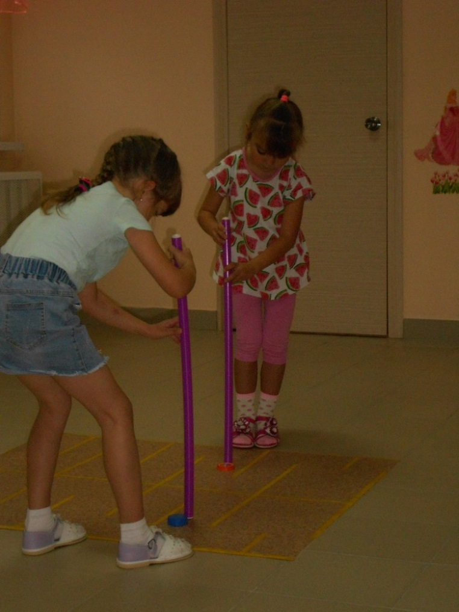
Лабиринт –
развитие быстроты, ловкости, мелкой моторики рук

Slide 4
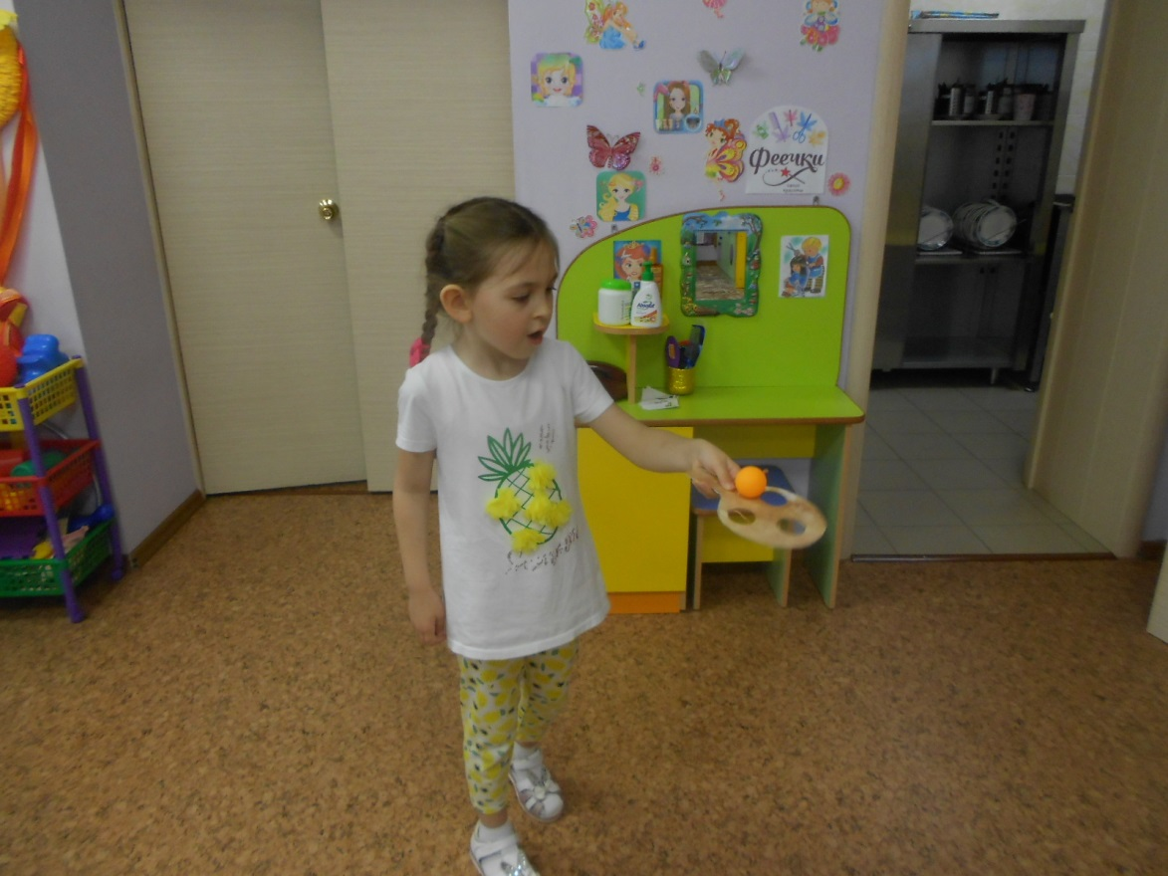
Ракетки «Осьминог»
учить координировать свои движения, развивать ловкость, сообразительность

Slide 5
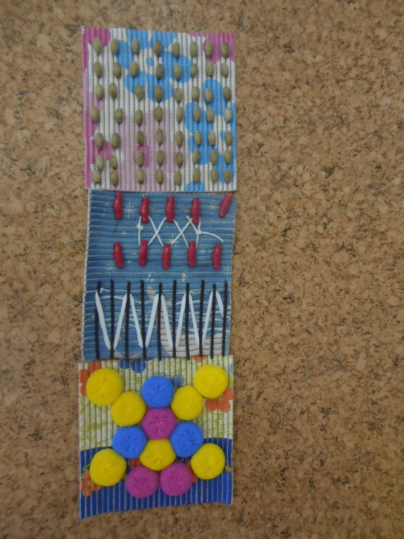
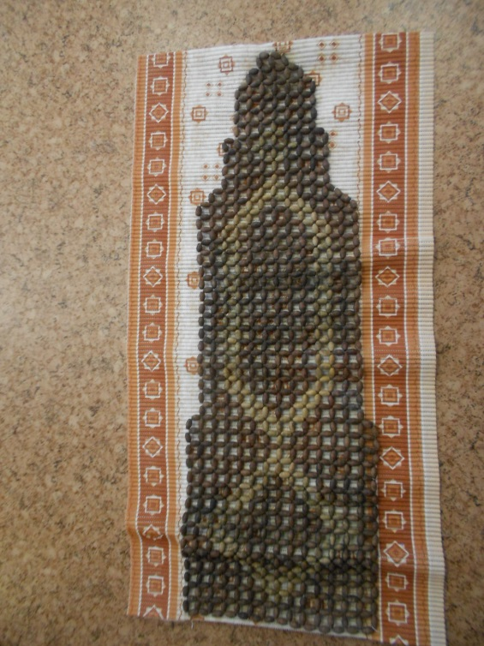
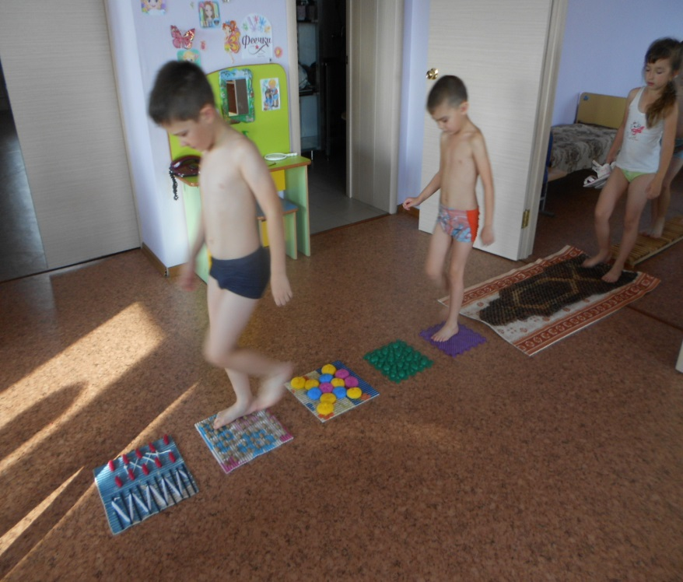
Массажные коврики и дорожки
развитие мышц нижних конечностей, координации, ловкости, внимания, массаж рефлекторных зон стопы; формирование навыков различных видов ходьбы, прыжков.

Slide 6
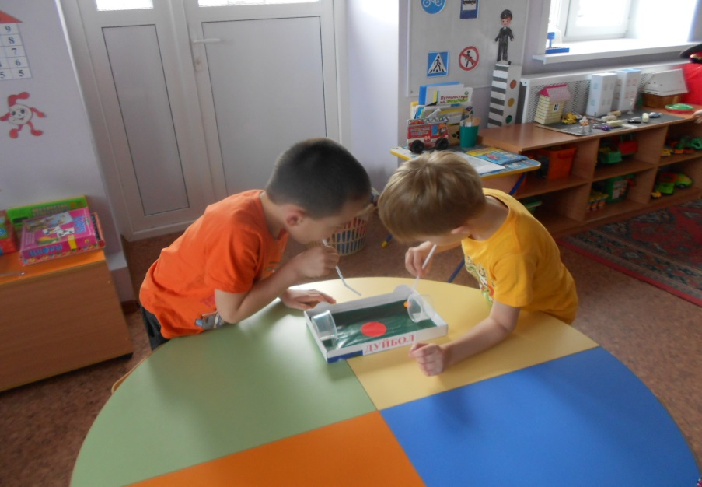
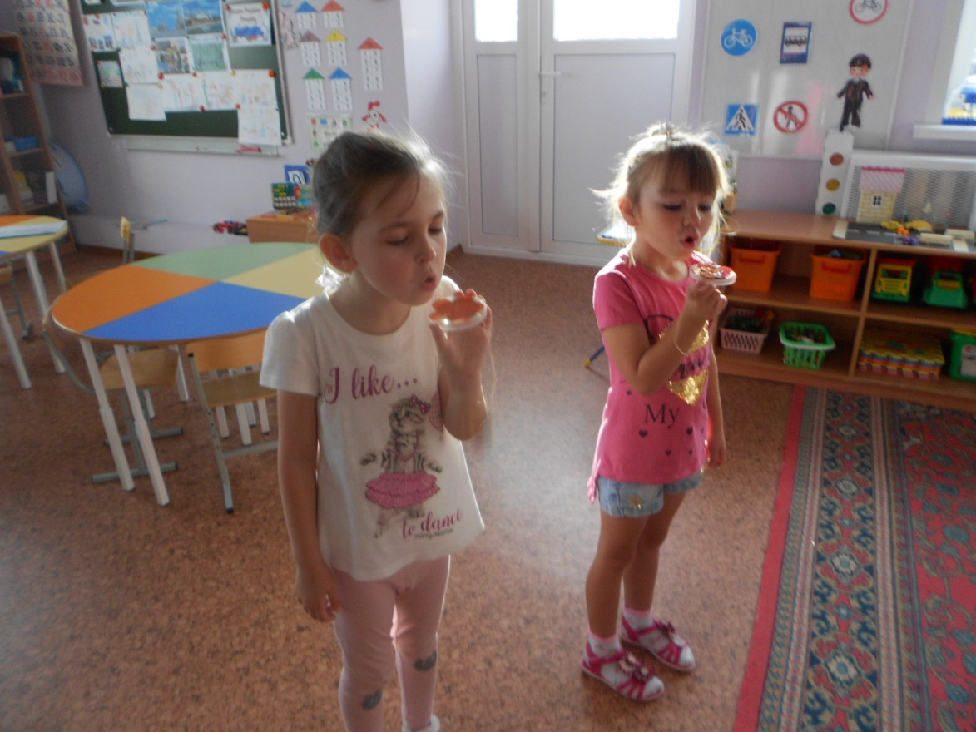
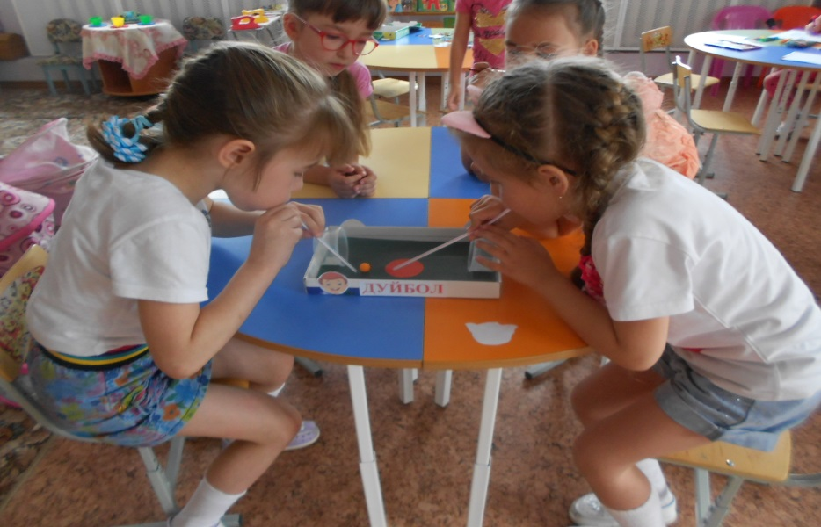
Подуй на бабочку, «Дуйбол» - дыхательная гимнастика

